Slide 1
科学通史（一） 什么是科学
胡翌霖
清华大学科学史系
https://yilinhut.net

Slide 2
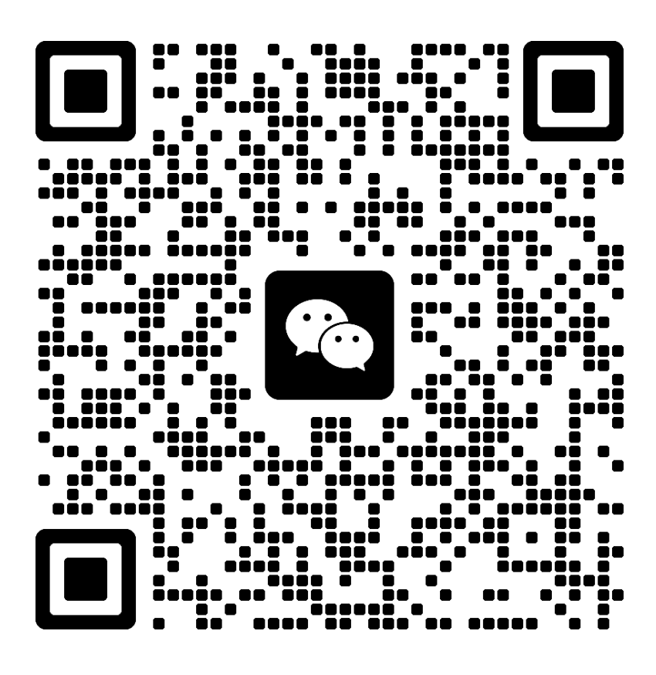
课程要求
1.课堂参与（40%）
包括随堂提问、弹幕吐嘈、网上提问（包括网络学堂讨论区、微信群）、参与讨论（包括回复他人提问）、发表小作文（形式不限，与课程内容有关）、分享老师未提到的参考书籍或其它资料，等等。
都必须实名公开参与。
体现出上过课而不是瞎问。灌水不算，言之有物，不限字数。
如张三问：这门课怎么考？李四答：见ppt第1页。王五答：楼上说的对。——张三不计分，李四计分，王五不计分。
整个学期至少4次任意形式的参与。期末自行汇总汇报。助教抽查，如发现造假则按学术不诚信处理。
2.期末随堂考试（60%）
最后一周（16周）上课时间随堂考试。可参考纸质材料（书本、复印资料、笔记等），不得使用电子产品。考试内容为若干客观题和开放式论述题。不得抄袭剽窃，抄写的段落打引号并标注出处。

Slide 3
梦幻联动：技术通史&科学通史
什么是技术
石器时代
古希腊机械技术及阿拉伯继承者
中国四大发明及中西互动
中世纪技术：玻璃与机械钟
航海与科技
仪器与实验科学
透视法与炼金术
瓦特的蒸汽机
工业革命及其社会危机
生产流水线
电灯与爱迪生
计算机：从机械计算器到个人电脑
互联网的诞生：自由与多元文化
期末随堂考试
什么是科学
古希腊自然哲学
古希腊天文学及阿拉伯继承者
中国农医天算及中西比较
中世纪科学：大学与经院哲学
印刷术与科学革命
天文学革命：从哥白尼到伽利略
力学革命：牛顿的统一
化学革命
自然的数学化及其思想危机
电磁学革命
相对伦和量子力学
计算机：从数理逻辑到控制论
大科学时代：重审科学与技术的关系
期末随堂考试

Slide 4
推荐书目（总）
胡翌霖：《过时的智慧——科学通史十五讲》，
吴国盛：《什么是科学》
林德伯格：《西方科学的起源》
库恩：《科学革命的结构》
普林西比：《科学革命》
保罗·罗西：《现代科学的诞生》
张卜天翻译的其它各种书籍
麦克莱伦第三：《世界科学技术通史》
伯纳德·莱曼：《科学史讲义》
埃德、科马克：《科学通史——从哲学到功用》

Slide 5
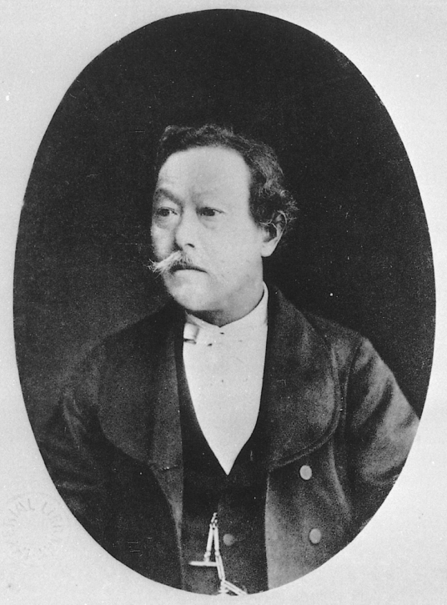
“科学”是什么意思？
“科学”是个日本词？
日本翻译家西周（1829—1897）：科学、技术、理性、感性、哲学、艺术、归纳、演绎、自然、社会、客观、实在、现象、体系、物理、化学、权利、义务……
《新华字典》：科学是“反映自然、社会、思维等的客观规律的分科的知识体系”。
什么是客观？为什么分科？如何形成体系？
“科学”概念的误导：
“客观规律”要么依赖“科学”进行循环定义，要么泛化为“正确”的代名词
过于强调“分科”这一现代特征，但这未必是最重要的特征。
“知识体系”实际以教科书的形式呈现，忽略历史性和批判性

Slide 6
相信科学——但谁是科学？
相信科学=相信科学教科书=相信教科书的编写者？
相信科学=相信科学家——谁代表科学发言？

Slide 7
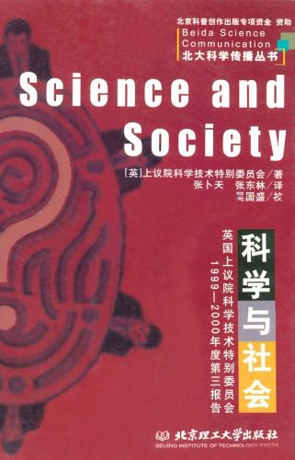
信任危机
社会与科学的关系正处在一个关键时期……一方面，从未有过一个时代像今天这样，涉及科学的问题如此激动人心， 如此令公众感兴趣，涌现如此多的机会；另一方面，一系列事件动摇了公众对于政府收到科学建议的信心，这种信心的动摇在疯牛病一役的惨败中达到顶峰。许多人对包括生物技术和信息技术在内的科学领域所提供的巨大机会深感不安……
《科学与社会——英国上议院科学技术特别委员会1999-2000年度第三报告》

Slide 8
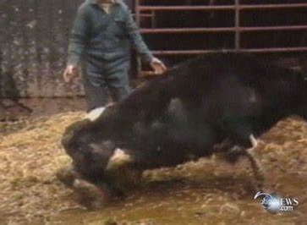
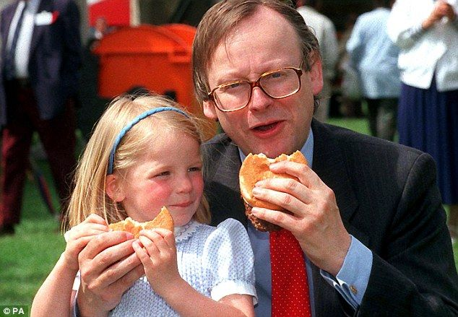
疯牛病
1986年首次发现病牛
1988年认定动物饲料中的蛋白质是可能的致病原因
1990年发现猫、猪染病，公众担忧传播给人的可能性
英国政府：委托科学家调查，宣称“没有证据显示能传染人”
农业大臣电视直播吃牛肉汉堡，安定人心
1993-1994陆续报告人类病例，症状类似患病的牛，但被归为“新型克雅氏病”。
1995年开始有人死于“新型克雅氏病”
1996年英国政府才承认“新型克雅氏病”可能就是疯牛病
同年禁止相关饲料出售

Slide 9
好的归科学，坏的归管理？
科学家心态：
核电站是安全的，出事是因为管理问题
PX工业是安全的，出事是因为管理问题
根据我看到的证据我的结论（没发现传染人）是对的，出事是因为给我提供证据的管理者有问题……
公众心态：
甭管哪里出问题，最后我们遭受的不安全是一样的
没事的时候科学家和政府互相背书互相支持，出事了怎么就能撇清了？
历史学/社会学视野：
科学不是凭空降临并在虚空中运行的东西，科学作为活动本来就与政治、 经济互相嵌套

Slide 10
应相信科学，但谁是科学
广播模型：科学是知识体系：相信白纸黑字的教条知识
成熟的科学沉淀在教科书中，但诸如合成生物学之类的前沿的、快速发展的科学，知识大厦并不稳定，科学家内部也存在争议。但恰恰是前沿、争议性的东西，最能引起公众不安。
缺失模型：科学是文化素养：相信科学家、科学实验
科学家并非封闭在象牙塔的圣徒，他们正越来越多地和政治和商业领域纠缠不清，科学家群体和政治家和商人一样，都有好有坏，也存在利益勾结，也会欺上瞒下。
民主模型：科学是社会活动：相信权力制衡制度有效运转
对科学活动进行的伦理批评、法律约束、舆论监督等外在的制衡机制，是有助于维护科学的可信性的。

Slide 11
不一定信任“具体”的科学（机构、人），但应信奉“科学精神”——什么是“科学精神”？
科学家精神是——
胸怀祖国、服务人民的爱国精神，
勇攀高峰、敢为人先的创新精神，
追求真理、严谨治学的求实精神，
淡泊名利、潜心研究的奉献精神，
集智攻关、团结协作的协同精神，
甘为人梯、奖掖后学的育人精神。
“热爱国家、奉献精神、敬业精神、创新精神、创业精神”
“亲民爱民、艰苦奋斗、科学求实、迎难而上、无私奉献”
“勤奋、严谨、求实、创新”； “严谨、勤奋、求实、创新”

Slide 12
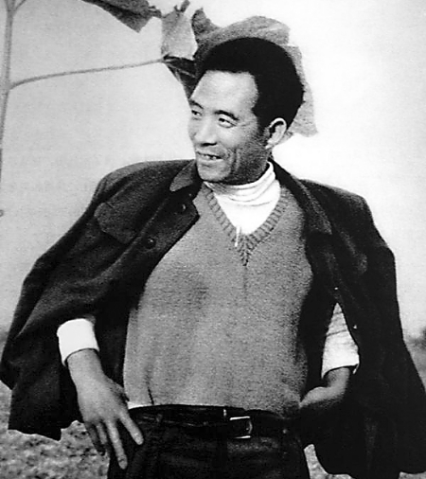
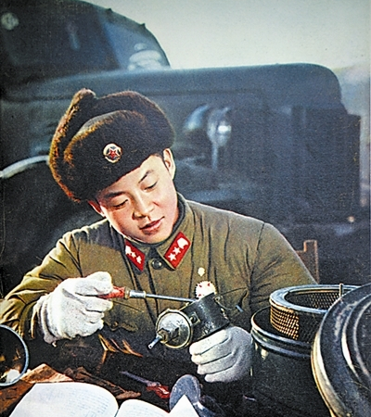
学习精神不是背排比句 而是感悟鲜活的事迹

Slide 13
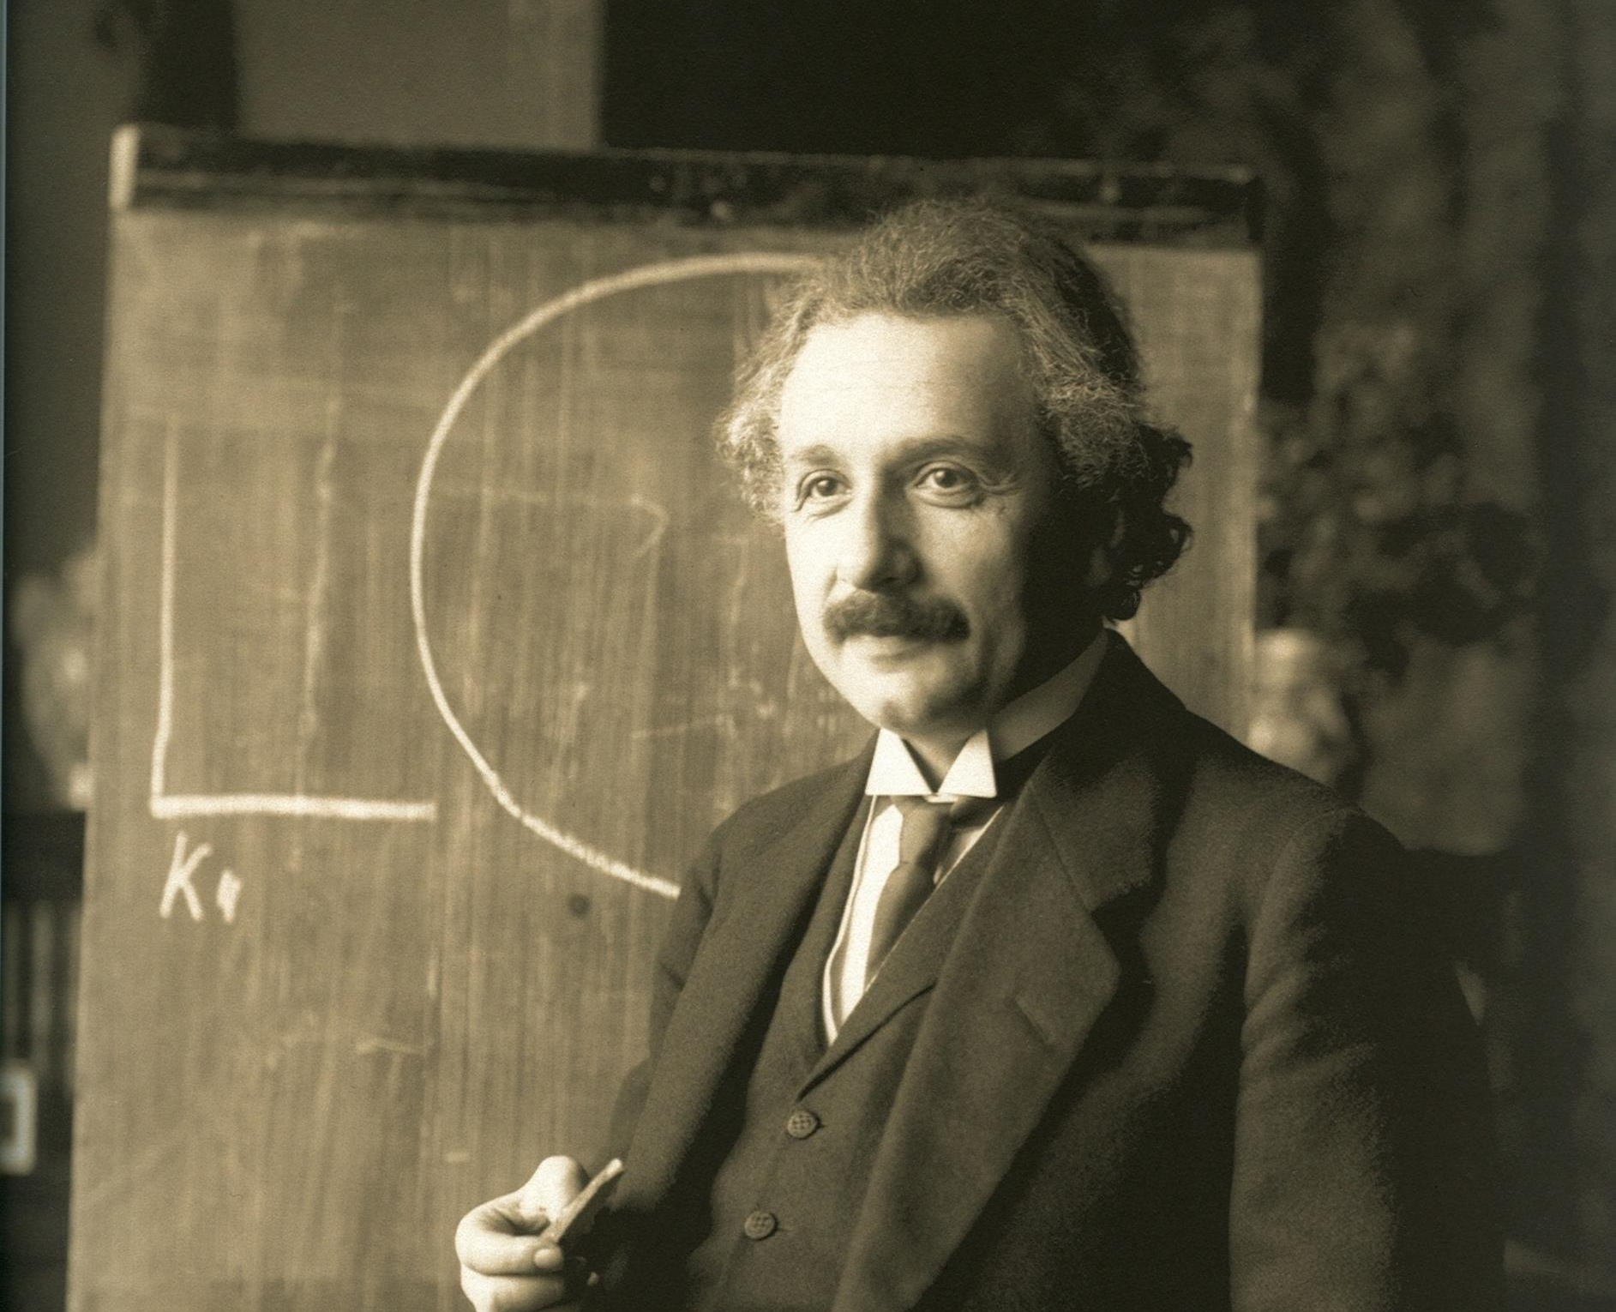
从科学史中理解科学精神
科学精神的“成长”
童年/初心：古希腊——好奇、自由
少年/叛逆：中世纪——辩论、较真
青年/闯荡：文艺复兴——探索、开放
成年/踏实：科学革命——严谨、实验
成家/互助：工业革命——团体、联盟
中年/成熟：20世纪——繁衍、负责
……
多元性格特质的矛盾与统一

Slide 14
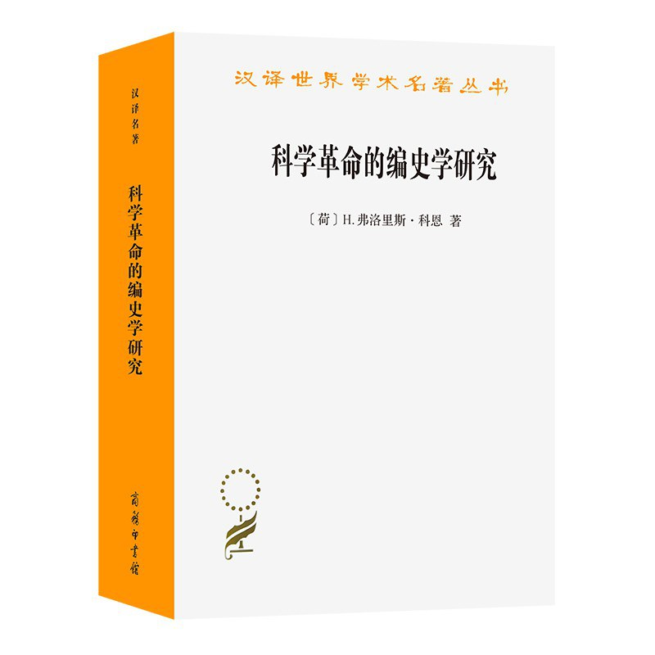
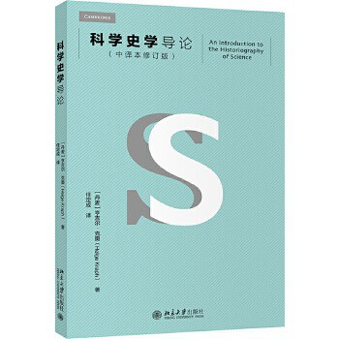
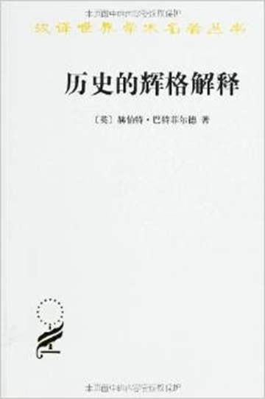
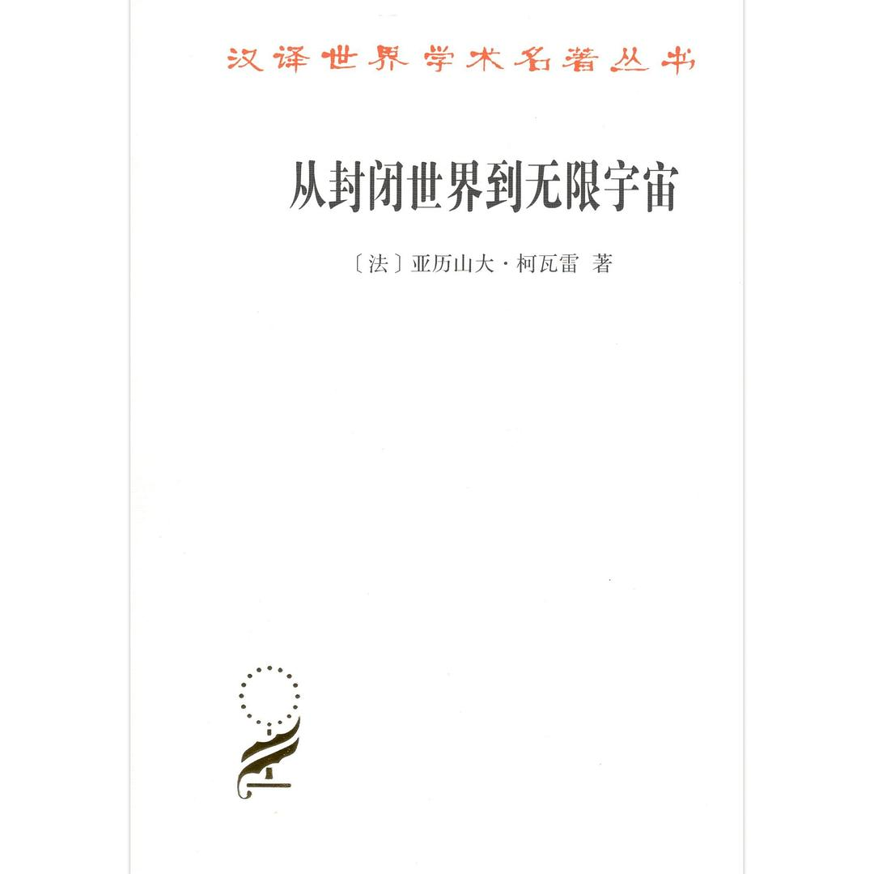
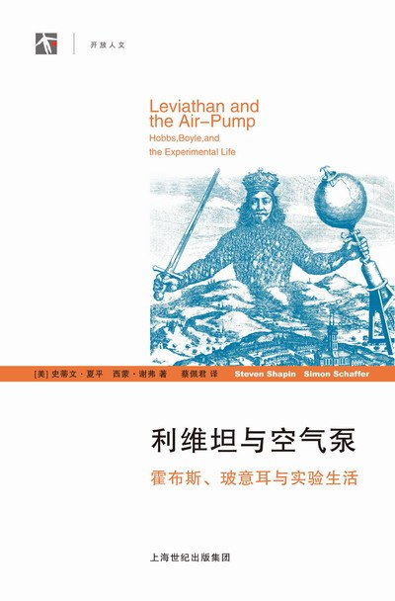
什么是科学史？
历史总是有选择性的记录
什么是科学、什么不是科学；什么与科学有关，什么无关紧要……
以什么线索组织叙事？强调连续还是断裂？
辉格史（当代教科书、发现年表）
思想史（哲学、概念、逻辑结构）
社会史（经济、政治、权力关系）

Slide 15
附：一段拙劣的辉格史叙述
15、16世纪的欧洲，正是封建社会向资本主义社会转变的关键时期。长期以来，为了巩固封建统治的秩序，神权统治的欧洲，用神学代替了科学，用野蛮代替了自由。神学家们荒诞地宣称，宇宙是一个充满“各种等级的天使和一个套着一个的水晶球”，而静止不动的地球就居于这些水晶球的中心。他们推崇古希腊天文学家托勒玫的“地球是宇宙中心”的学说，因为在神学家看来，太阳是围绕地球运转的，因为上帝创造太阳的目的，就是要照亮地球，施恩于人类。这是永恒不变、颠扑不破的真理。
为了维护这个荒谬的理论，天主教会的宗教裁判所不惜用恐怖的暴力对付一切敢于提出异议的人们。1327年，意大利天文学家采科·达斯科里活活被烧死，他的罪名只不过说了地球是球状，在另一个半球上也有人类居住，却因违背圣经的教义惨遭迫害。1600年2月17日，意大利哲学家布鲁诺，在罗马百花广场被活活烧死，也是因为他到处宣传了哥白尼的学说，动摇了地球中心说。
伽利略是布鲁诺的同时代人，早在帕多瓦大学执教时，他就读过哥白尼的著作《试论天体运行的假说》。这位杰出的波兰天文学家在这本书中大胆地提出太阳是太阳系的中心，地球和其他行星都围绕着太阳运转的理论，即太阳中心说，一开始就引起伽利略的极大兴趣。但是伽利略是个科学态度十分严肃的学者，他想，过去都说是太阳围着地球运转，哥白尼却提出相反的看法，到底哪一个正确呢？伽利略没有轻率地下结论，他决定用自己的望远镜来证实谁是谁非。
当伽利略的著作《星际使者》出版时，他已是一个哥白尼学说坚定的支持者了。伽利略通过自己的观测和研究，逐渐认识到哥白尼的学说是正确的，而托勒玫的地球中心说是错误的，亚里斯多德的许多观点也是站不住脚的。伽利略不仅发表了批驳亚里斯多德的论文，还通过书信毫不掩饰地支持哥白尼的学说，甚至把信件的副本直接寄给罗马教会。在伽利略看来，科学家的良心就是追随真理。

